Slide 1

Τεχνικές προεπεξεργασίας δεδομένων στη μηχανική μάθηση
Τμήμα: Ηλεκτρολόγων Μηχανικών και Μηχανικών Υπολογιστών
Φοιτητής: Καντρίου Μάριο 1003
Επιβλέπων καθηγητής: Νικόλαος Πλόσκας
Κοζάνη - Φεβρουάριος 2021

Slide 2

Μηχανική μάθηση
Ενσωματώνει τεχνητή νοημοσύνη σε υπολογιστικά συστήματα
Εκπαιδεύει υπολογιστές χωρίς να έχουν προγραμματιστεί με ρητό τρόπο
Χρησιμοποιείται σε καθημερινή βάση (αναγνώριση προσώπων σε φωτογραφίες, πρόταση ταινίας)
Το Youtube και η Amazon εφαρμόζουν μοντέλα της

Slide 3
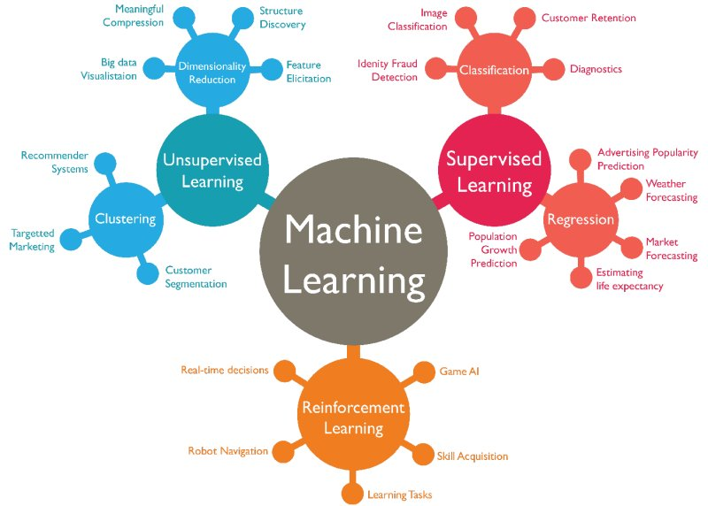
Μέθοδοι μηχανικής μάθησης
Μη Εποπτευόμενη Μάθηση (δεδομένα όπου η ετικέτα εξόδου δεν είναι γνωστή εξαρχής)
Eποπτευόμενη Μάθηση (δεδομένα με ορισμένα ζεύγη εισόδων και εξόδων)
Ενισχυτική μάθηση (πράκτορας εκτελεί τις διεργασίες σύμφωνα με τις συνθήκες του περιβάλλοντος)

Slide 4
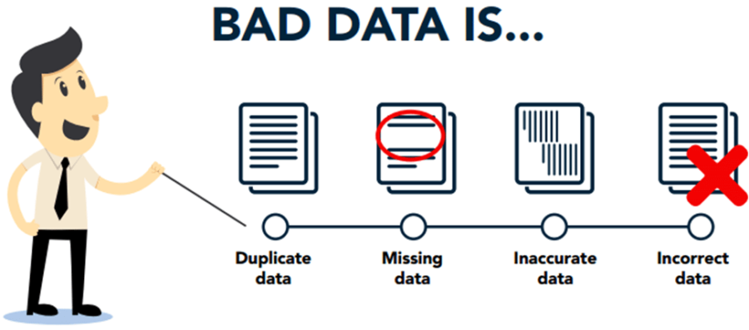
Προκλήσεις μηχανικής μάθησης
Δεδομένα που δεν είναι αντιπροσωπευτικά
Χαρακτηριστικά που δε σχετίζονται μεταξύ τους
Ανεπαρκής ποσότητα δεδομένων
Δεδομένα κακής ποιότητας

Slide 5
Προεπεξεργασία δεδομένων
Καθαρίζει και οργανώνει τα στοιχεία συνόλων δεδομένων
Τα βήματα εφαρμοργής της είναι:
Aξιολόγηση του συνόλου δεδομένων
Διαχείριση των τιμών που αγνοούνται
Κωδικοποίηση των κατηγορηματικών στοιχείων σε αριθμητικά
Κλιμάκωση των στοιχείων

Slide 6
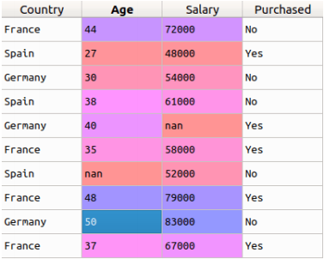
Αντιμετώπιση ελλιπών δεδομένων
Προσδιορισμός άγνωστων τιμών από συσχέτιση τους με άλλα χαρακτηριστικά
Χρήση αλγορίθμων αντιμετώπισης ελλιπών τιμών (μέσος όρος ή πιο συχνός αριθμός στήλης)
Απόρριψη των στοιχείων όταν είναι εσφαλμένα

Slide 7
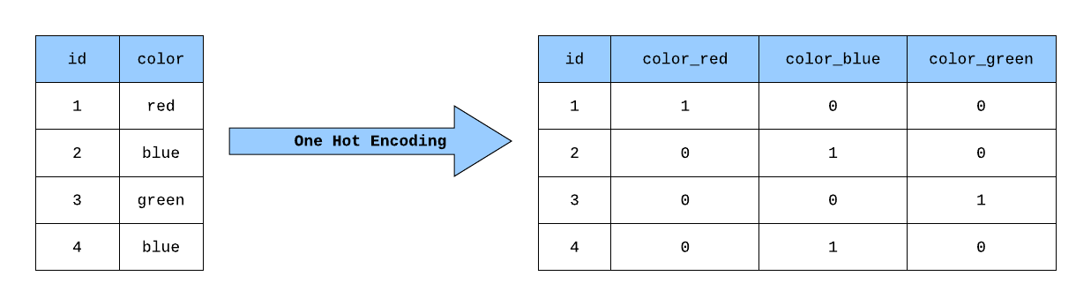
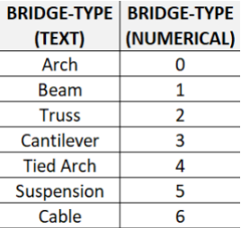
Kωδικοποίηση χαρακτηριστικών
One Hot Encoding (διανύσματα ίσων αποστάσεων και ορθογώνια)
Kωδικοποίηση ετικετών (κάθε τιμή στήλης αναπαριστάται με έναν αριθμό)

Slide 8
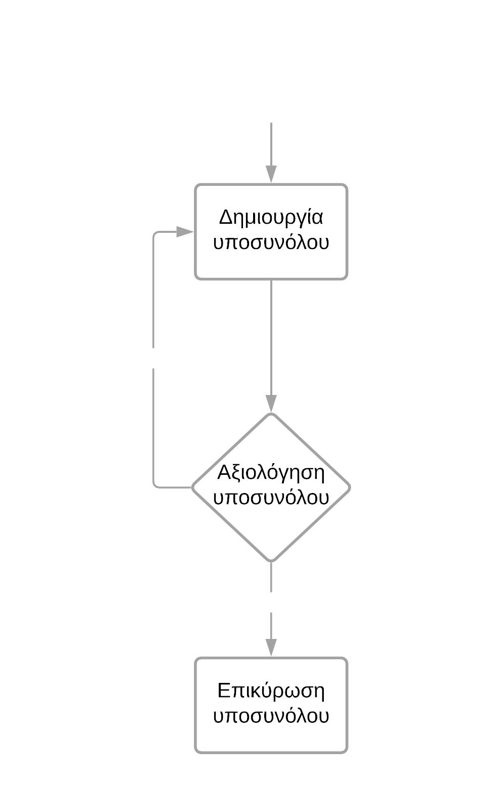
Επιλογή των κατάλληλων χαρακτηριστικών
Χαρακτηριστικά που δεν είναι αναγκαία για την εκπαίδευση ενός μοντέλου δεσμεύουν πόρους και χρόνο
Επίλυση σε αυτό το πρόβλημα
Δημιουργία υποσυνόλου με τα πιο σημαντικά χαρακτηριστικά

Slide 9
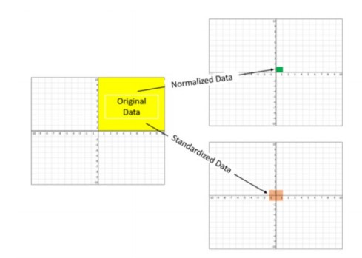
Κλιμάκωση των στοιχείων
Ομαλοποίηση (στοιχεία με μηδενικό μέσο όρο και διακύμανση ίση με το 1)
Κανονικοποίηση (στοιχεία στην κλίμακα [0, 1] ή [-1, 1])

Slide 10




Πειραματική διαδικασία - Εργαλεία
Γλώσσα προγραμματισμού Python
NumPy (εύκολες και γρήγορες πράξεις πινάκων)
Pandas (ανάλυση και μετατροπή συνόλων δεδομένων)
Scikit-learn (αλγόριθμοι μηχανικής μάθησης)

Slide 11
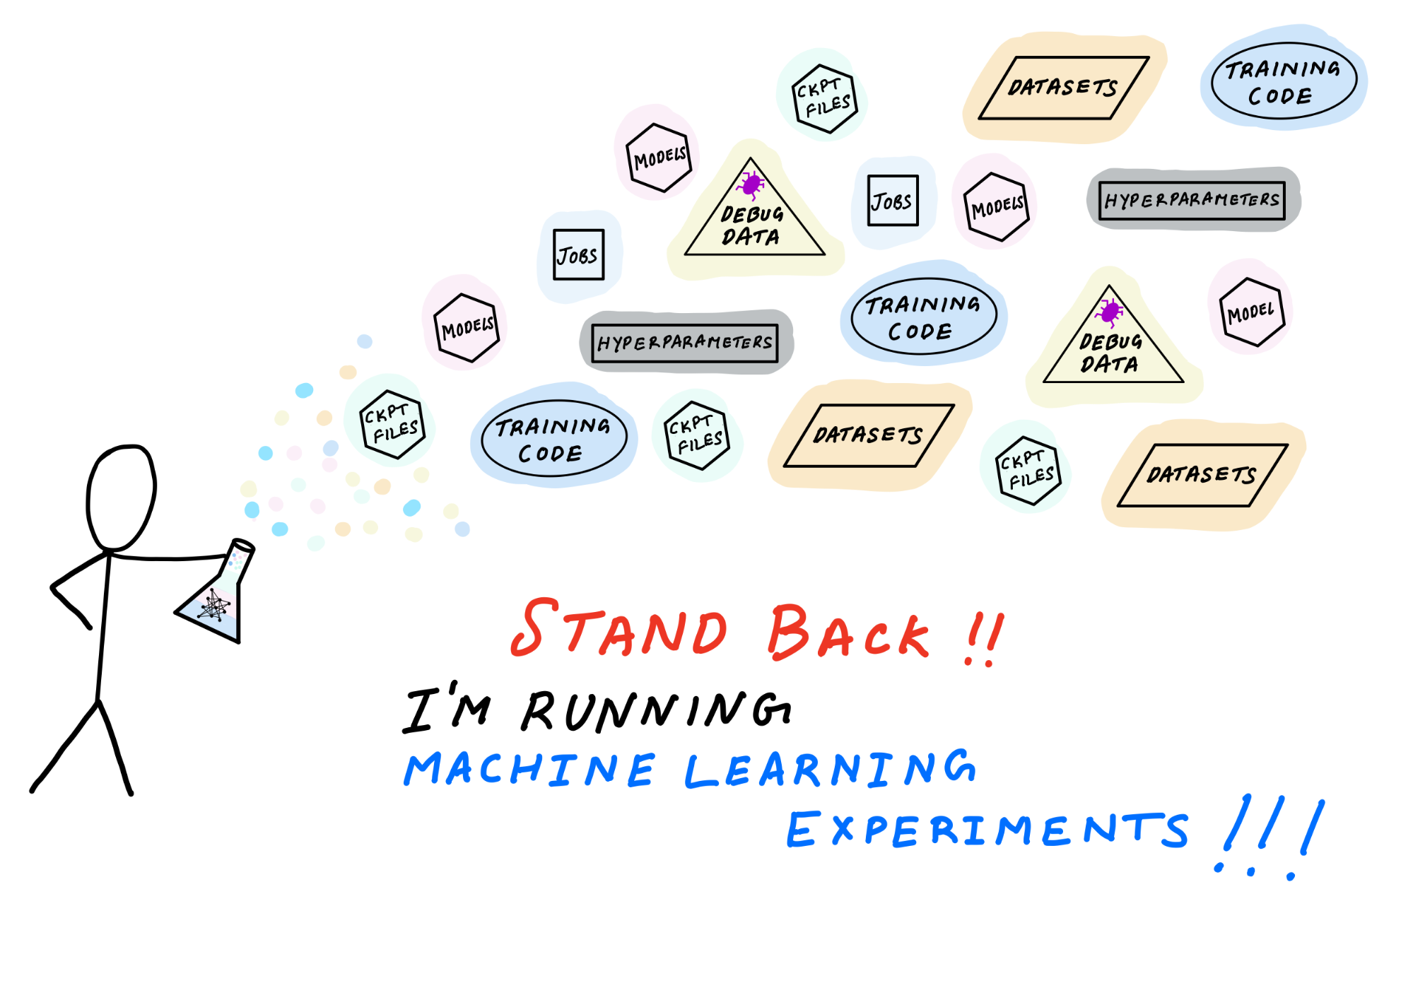
Πειραματική διαδικασία
Δέκα σύνολα δεδομένων κατηγοριοποίησης
Δέκα σύνολα δεδομένων παλινδρόμησης
Πέντε αλγόριθμοι κατηγοριοποίησης
Οχτώ αλγόριθμοι παλινδρόμησης
Δύο αλγόριθμοι αντιμετώπισης ελλιπών τιμών
Έξι αλγόριθμοι κλιμάκωσης

Slide 12
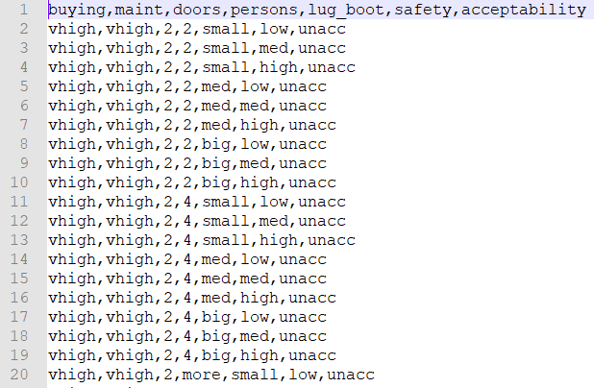
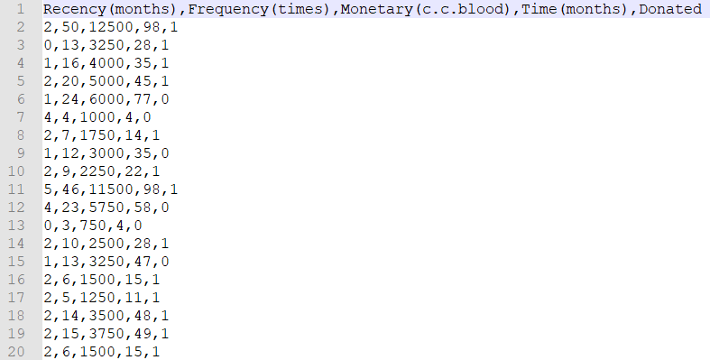
Σύνολα δεδομένων κατηγοριοποίησης
cars
bloodTransfusion

Slide 13
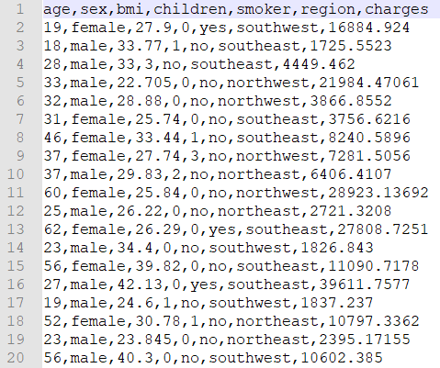
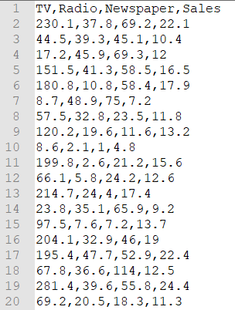
Σύνολα δεδομένων παλινδρόμησης
insurance
advertising

Slide 14
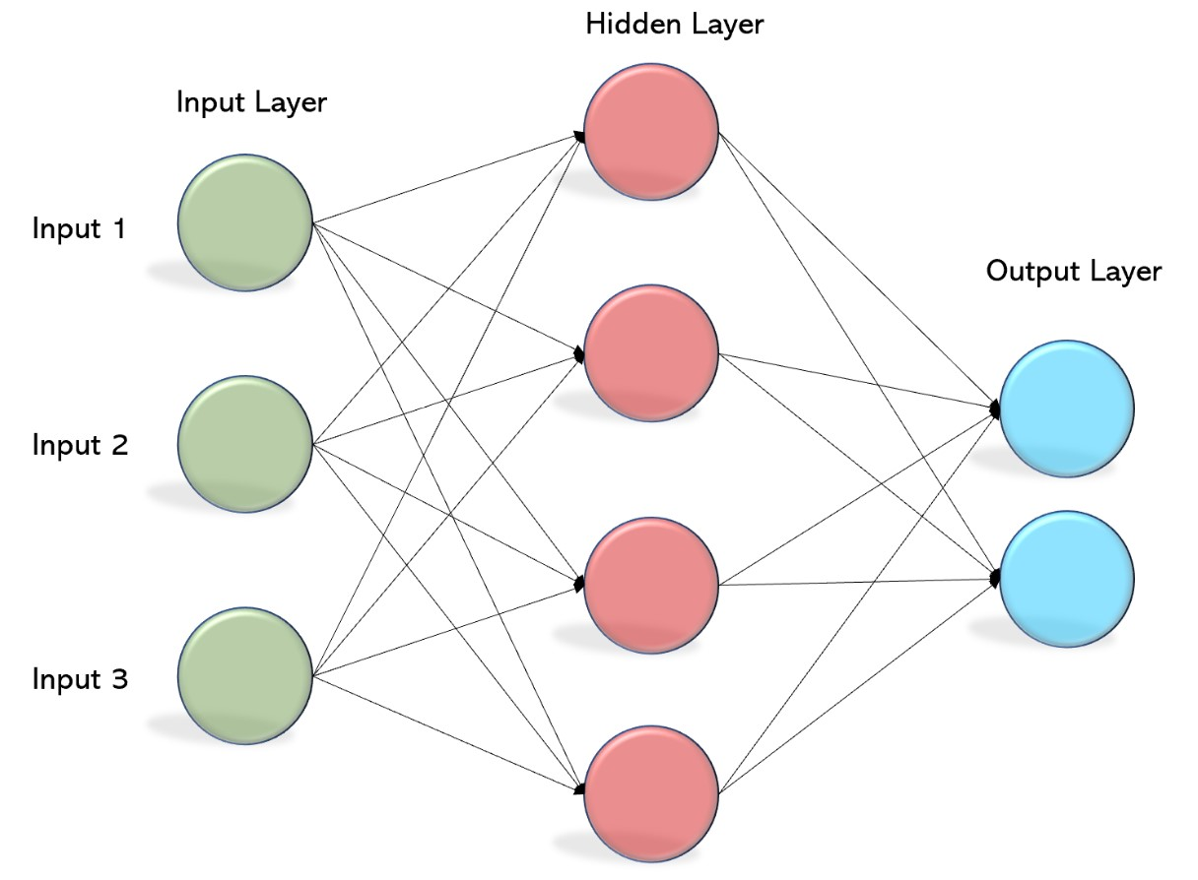
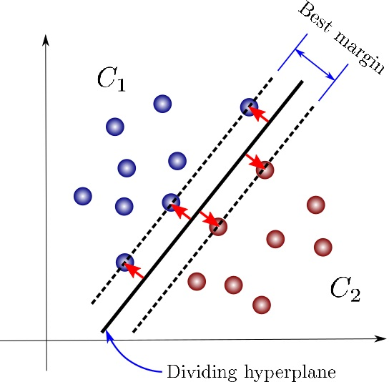
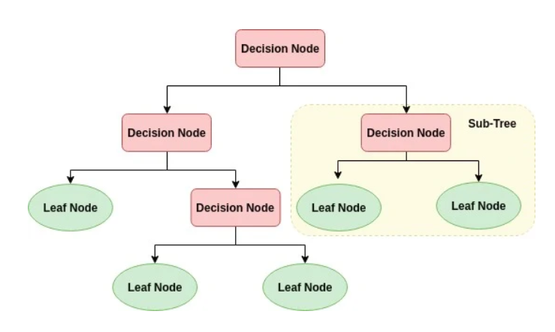
Aλγόριθμοι κατηγοριοποίησης και παλινδρόμησης
Μηχανές διανυσμάτων υποστήριξης
Δέντρα απόφασης
MLP Νευρωνικά Δίκτυα

Slide 15
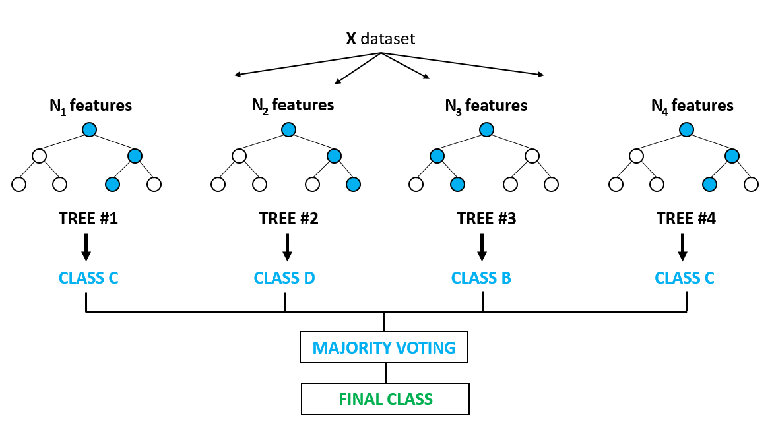
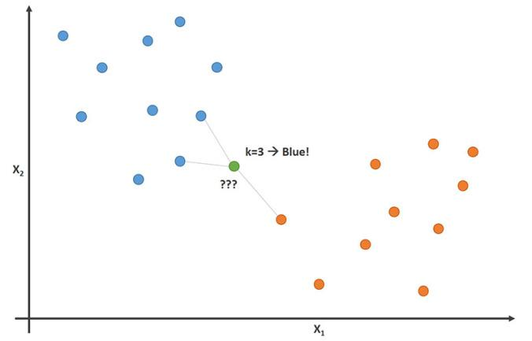
Aλγόριθμοι κατηγοριοποίησης και παλινδρόμησης
Τυχαία δάση
Κ πλησιέστερος γείτονας

Slide 16
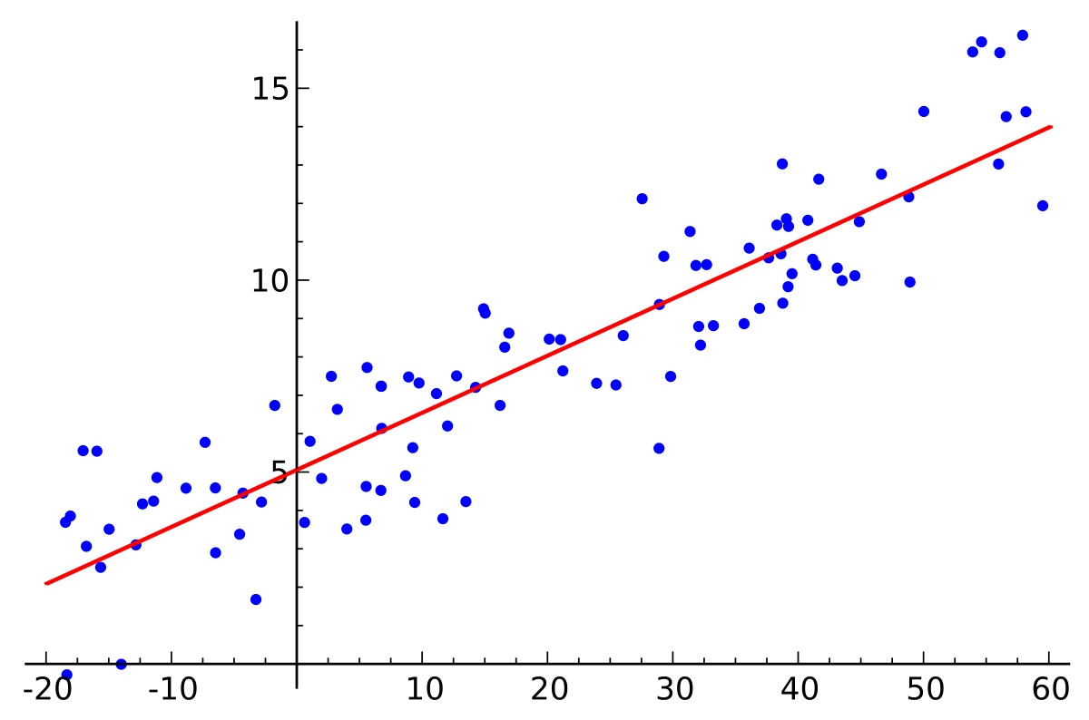
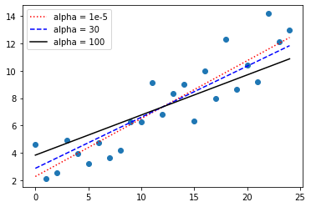
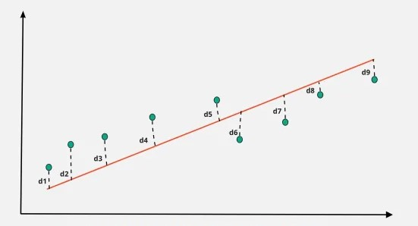
Aλγόριθμοι παλινδρόμησης
Γραμμική παλινδρόμηση
Παλινδρόμηση κορυφογραμμής
Παλινδρόμηση Lasso

Slide 17
Aλγόριθμοι κλιμάκωσης
StandardScaler (μέσο όρο του συνόλου δεδομένων)
RobustScaler (εύρος ποσοτήτων στα τεταρτημόρια)
QuantileTransformer (συνάρτηση αθροιστικής κατανομής)
PowerTransformer (γκαουσιανή μορφή δεδομένων)
MinMaxScaler (συγκεριμένο εύρος τιμών για κάθε εκπαιδευτικό σύνολο)
Normalizer (συλλογή μη μηδενικών στοιχείων)

Slide 18
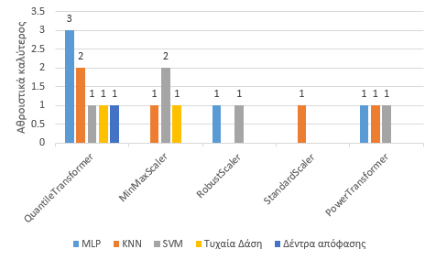
Αποτελέσματα αλγορίθμων κατηγοριοποίησης

Slide 19
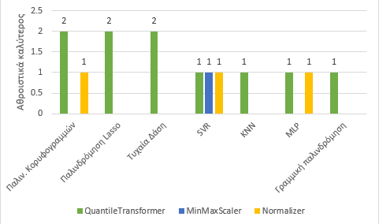
Αποτελέσματα αλγορίθμων παλινδρόμησης

Slide 20
Συμπεράσματα
Συνδυασμός MLP με τον QuantileTransformer είχε τα καλύτερα αποτελέσματα στο πείραμα της κατηγοριοποίησης και τα χειρότερα στο πείραμα της παλινδρόμησης
Συνδυασμοί των αλγορίθμων παλινδρόμησης Lasso, παλινδρόμησης κορυφογραμμής και τυχαίων δασών με τον QuantileTransformer είχαν τα καλύτερα αποτελέσματα στα σύνολα δεδομένων παλινδρόμησης
Συνδυασμός τυχαίων δασών με QuantileTransformer είχε τις χειρότερες επιδόσεις στο πείραμα της κατηγοριοποίησης
Συνδυασμός μηχανών διανυσμάτων υποστήριξης με QuantileTransformer συγκεντρώνει το χαμηλότερο σκορ και στις δύο πειραματικές διαδικασίες

Slide 21
Συμπεράσματα
SimpleImputer
κατηγοριοποίηση
Καλύτερος αλγόριθμος αντιμετώπισης ελλιπών τιμών
παλινδρόμηση
KNNImputer
Τυχαία δάση
κατηγοριοποίηση
Αλγόριθμοι που ευνοήθηκαν περισσότερο από την κλιμάκωση
παλινδρόμηση
Μηχανών διανυσμάτων υποστήριξης

Slide 22
Σας ευχαριστώ πολύ για το χρόνο σας

